Slide 1
3.2. –ma’ruza: Ahamoniylar, Aleksandr Makedonskiy va yunon-baqtriya davlatlari va ularning boshqaruv asoslari
Ma’ruzachi: B.S.Nazirov

Slide 2
Reja:
1. O’rta Osiyoda Axamoniylar davri boshqaruvi va davlatchiligi.
2. Aleksandr Makedonskiy davrida davlat boshqaruvi
3. Salavkiylar va Yunon-Baktriya davrida davlat boshqaruvi.

Slide 3
Аҳомонийлар давлатига умумий тавсиф
Forslar dastlab Eronning janubida yashaganlar. So’ngra butun Eron hududini egallaganlar. Forsiylar “Avesto”da “azadlar” nomi bilan tilga olinadi.
A.Asqarovning ta’kidlashicha, qadim zamonda Eronning forslar egallagan janubiy hududi shumerlar tomonidan “Nim” (baland) deb yuritilgan. Akkadlar esa uni “Elamtu” deb ataganlar.

Slide 4
Аҳомонийлар давлатининг вужудга келиши
Miloddan avvalgi IX asrga kelib bu hududga ko’chib kelgan forslar, ushbu hududni to’la egallaydi. Hukmronlikni qo’lga kiritgan forslarning nufuzli oilalaridan biri Ahamon mill.avv. VIII asrning oxiri – VII asrning boshlarida o’z sulolasiga asos solgan.
Ahomonning o’g’li Chishpish mill.avv. VII asrda fors qabilalari ittifoqini tuzadi.

Slide 5
Аҳомонийлар давлатининг вужудга келиши
Ahomoniylardan Kir II ning davrida forslar to’liq sulola qo’l ostida birlashtirilib, davlatning kuch qudrati ortadi.
Ktesiy bergan ma’lumotlarga ko’ra, Midiya podshosi Astiag Kir II ni qonuniy vorisi deb tan olgandan so’ng Midiya Ahamoniylar davlati tarkibiga kirgan.
Shundan so’ng, Kir II forslardan ulkan lashkar tuzib, avval Lidiya, Bobil, Armaniston hududlarini, keyin esa O’rta yer dengizi sohillariga chiqib, Finikiya, Falastin hududlarini bo’ysundirib dunyoda birinchi imperiyaga asos solgan.

Slide 6
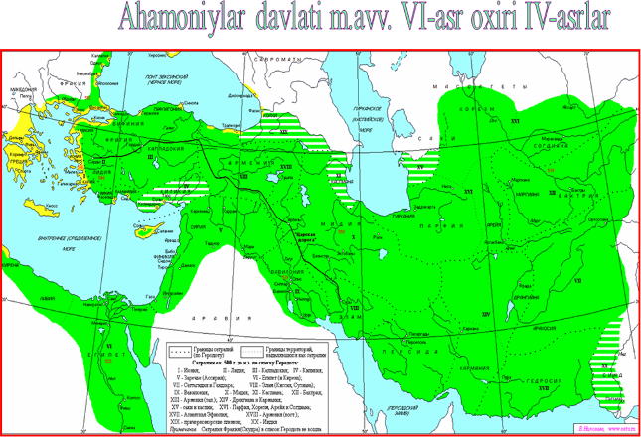

Slide 7
Аҳамоний подшоҳларининг тез ва муваффақиятли ҳаракатлари қуйидаги тарихий шароитлар билан боғланади:
- Форсларнинг энг кучли сиёсий рақобатчиларидан бири бўлган Бобилда сиёсий вазиятнинг ёмонлашиши, яъни подшоҳлик билан диний ҳукумат(Мардук) ўртасида зиддиятнинг кучайиши;
- Бобил ҳудудида мажбуран ушлаб турилган ҳар хил халқларга мансуб тутқун аҳолининг аҳамонийларга нисбатан ҳайрихоҳлигининг ошиши;
- Кичик Осиё, Бобил, Финикия каби савдо-сотиқ ривожланган мамлакатларда савдогарларнинг манфаатига аҳамонийлар ҳукмронлигининг мос келиши. Кенг ҳудудда савдони юритиш, савдо йўлларида хавфсизликнинг ўрнатилиши, ягона тўлов воситаларининг, ёзув масалаларининг умумлашув жараёнлари уларнинг аҳамонийлар империясини қўллаб - қувватлашларига асос бўлган;

Slide 8
Аҳамоний подшоҳларининг тез ва муваффақиятли ҳаракатлари қуйидаги тарихий шароитлар билан боғланади:
- Шоҳлар шоҳи Кирнинг оқилона ташқи ва ички сиёсати. Оссурия ва Бобил шоҳлари ўзлари босиб олган ерларда талон тарожлик, ёппасига қирғин, бошқа жойларга мажбуран кўчириш билан шуғулланган бўлса, Кир Бобилда аккад тилида чоп этилган «Хартия»сида халққа осойишта ҳаёт ато қилишни ваъда қилади.
- Аҳамонийларнинг мустаҳкам армияси уларнинг ғалабаси гаровларидан бири эди. Аҳамонийлар ҳудудида яшайдиган эркак аҳолининг кўпчилиги ҳарбийларга айлантирилиши, қўлга киритилган ҳудудларда ҳам шу сиёсатнинг олиб борилиши, ўн минг сонли яхши қуролланган «енгилмас» армиянинг ташкил этилиши, ижтимоий жиҳатдан армия таркибининг кескин фарқ қилмаслиги ҳарбий муваффақиятнинг асосларидан бири ҳисобланади;

Slide 9
Аҳамоний подшоҳларининг тез ва муваффақиятли ҳаракатлари қуйидаги тарихий шароитлар билан боғланади:
- Диний эркинликнинг яратилиши, бузилган ибодатхоналарни тиклаш, янгиларини қуриш каби ишларнинг олиб борилиши Кирнинг обрўсини халқ орасида ошириб юборди ва форслар уни «отамиз», бобилликлар «Мардук худосининг ердаги вакили», греклар «буюк давлат арбоби, империя асосчиси», яҳудийлар «Яҳве худосининг ердаги вакили» деб атай бошладилар.
- Ибодатхоналарнинг иқтисодий ривожланишига давлат томонидан йўл бермаслик ва фақат диний идеологияни ривожлантиришга шарт-шароитлар яратиш.

Slide 10
Аҳамонийларнинг империяни бошқарув тизими
Халқ йиғини «Kaрa»
↓
Шоҳлар шоҳи
Кир (550-530) - Камбиз (530-522) - Доро I (522-486) - Ксеркс (486-465) - Арта ксеркс I
(465-423) - Доро III (335-330).
↓
Маслаҳат кенгаши аъзолари
(пасаргад уруғидан иборат оқсоқоллар, сатраплар, ҳарбий аристократлар ва
амалдорлар)
↓
7 нафар сарой оғалари
↓
Хазарапад (Мингбоши)
↓
Сатраплар (I-XXI)
↓ ↓ ↓ ↓ ↓ ↓
Канцелярия бошлиғи, Хазинабон, Ташаббусни бўғувчилар, Ҳисобчилар,
Терговчи-судъялар, Солиқчилар
Маҳаллий уруғ бошлиқлари, амалдорлар

Slide 11
Кара
Қадимги эронликларда, умуман шарқ халқларида шоҳ маълум уруғлар, яъни ҳукмронликка даъвогар, хукмронликка тааллуқли уруғлар орасидан, халқ йиғинида сайланган («Kara» - халқ-қўшин). Аҳамоний урф-одатига кўра, бу йиғинда шоҳлар шоҳи сайланган.
Шоҳнинг номи нафақат улуғланиб, балки илоҳийлаштирилиб худоларга тенглаштирилган, илоҳларга «айлантирилган». У давлат билан бир вақтда диний ишларни ва маросимларни ҳам бошқарган. Тож кийиш маросимидан сўнг у «қайта туғилди», деб ҳисобланган. Шоҳ ўлганда эса унинг шарафига доимий ёниб турган алтарлар ҳам ўчирилган. Шоҳни кўмиш маросимида унинг яқин оила аъзолари ёки хизматкорлари ҳам ўзини ўзи ўлдириши лозим бўлган.
Widengren G. The Sacral Kingship of Iran. «Numen», Supplement, - Leiden, 1959. - P. 242-257.

Slide 12
Маслаҳатчилар кенгаши, Сарой оғалари
Форслар Осиёга ўзларининг мулки сифатида қараган ва Осиёни ҳукмдор форс шоҳининг ерлари сифатида билганлар. Шоҳни «...юқоридан берилган, Ахурамазданинг ердаги сояси ва бутун ернинг эгаси» сифатида билганлар. Аҳамонийларнинг давлатни идора қилиш усули ҳақиқий ҳарбий деспотизмдир. Негаки, аҳамонийларга давлатни идора қилишнинг қонун чиқарувчи, ижро ёки суд органлари каби бошқарув усуллари умуман бегона бўлган. Шоҳ ёки шоҳлар шоҳи бутун ҳокимият эгаси ҳисобланган.
Эсфир маълумотларига қараганда, шоҳнинг атрофида доимий маслаҳатчилар кенгаши бўлган. Маслаҳат кенгаши аъзолари давлатни бошқаришда вазирлик вазифасини бажарган. Улар давлат ишларини бажаришда шоҳдан кейинги бош вазифани бажарган. Бутун жамоатчилик ишлари уларнинг бевосита раҳбарлигида амалга оширилган.

Slide 13
Маслаҳатчилар кенгаши, Сарой оғалари
Маслаҳат кенгашидан сўнг еттита сарой оғалари ёки сарой аъёнлари бошлиқлари, яъни шоҳнинг шахсий ҳизматкорлари турган. Улар асосан шоҳнинг истагини бажаришган. Саройдаги ички хизматлардан тортиб, сатрапликлар ҳудудларида комиссарлик вазифаларини ҳам амалга оширган.
Аҳамонийлар империясида давлат миқёсидаги йирик масалалар, жумладан уруш масалалари «кенгаш»да муҳокама қилинган. Бу кенгашга пасаргад уруғи оқсоқоллари, сатраплар, давлатнинг йирик ҳарбий амалдорлари ва ҳарбий аристократлари таклиф этилган. Кенгашда муҳокама қилинаётган масала бўйича кимнинг таклифи қабул қилинса, ўша киши шу ишга мутасадди, бошлиқ қилиб тайинланган. У шу ишнинг бажарилишига боши билан жавоб берган.

Slide 14
Сарой
Кир ва Камбиз замонида Аҳамонийлар империясининг тайинли сиёсий маркази, саройи ҳам йўқ эди. Ҳарбий фаолиятга қараб, шоҳ ҳамда унинг мажлислар ўтказадиган «сарой»и ҳам кўчиб юрган. Кир резиденцияси Экбатанда, Дейок қурдирган саройда жойлашган бўлса, Камбиз Мисрни деярли тарк этмаган. Доро I Суза шаҳрини империянинг пойтахти сифатида танлади ва сарой қурдиришга фатво берди. Персеполни эса ўз династияси аъзоларининг хилхонасига айлантирди ва у ерда ҳам сарой қурдиришга эришди.

Slide 15
Сарой
Сарой форслар тилида «duvara» деб аталиб, шоҳнинг олдига киришнинг маълум тартиб қоидалари ишлаб чиқилган. Вазирларга тенглаштирилган маслаҳат кенгаши аъзолари, сарой оғалари ва бошқа сарой ҳизматкорлари сарой дарвозаси олдида, эгаллаган мансаби бўйича қатор туришган. Ишлаб чиқилган қоидага риоя қилмай, шоҳ қабулига киришга уринганлар ўлим жазосига ҳукм этилган.

Slide 16
Сарой
Шоҳлар шоҳи Доро I аҳамонийлар давлатчилигида янги реформаларни амалга оширди. У бошқарув ва молия ишларини янги поғонага кўтарди, бутун империя ҳудудини сатрапликларга бўлиб бошқариш усулини жорий этди. Сатраплик ҳудудлари собиқ маҳаллий давлатлар ва аҳолининг этник гуруҳлар яшайдиган чегаралари асосида бўлиб чиқилди. Кир ёки Камбиз даврида босиб олинган ерлар маҳаллий ҳукмдорлар томонидан бошқарилган бўлса, янги реформага биноан, сатраплик бошлиқлари форсийлардан тайинланадиган бўлган.

Slide 17
Хазарапад, сатраплик тизими, концелярия
Сатраплар ва ундаги ҳарбий бошлиқлар шоҳлар шоҳи ва марказий давлат бошқарувининг доимий назоратида бўлган. Давлат бошқаруви ва текширувлар Хазарапад томонидан амалга оширилган. У бир вақтнинг ўзида шоҳлар шоҳининг шахсий гвардиясини ҳам бошқарган.
Жойлардаги сатрапликларни бошқариш усули ва канцелярия таркиби Сузадаги бош канцелярия тузилишини айнан такрорлаган, яъни канцелярия бошлиғи, хазинабон, ташаббусни бўғувчилар, ҳисобчилар, судъялар, ҳуснихатчилар ва бошқалар.

Slide 18
Хазарапад, сатраплик тизими, концелярия
Оромий тили империянинг ягона давлат тили ва ёзувига айлантирилган, деган ғоя Совет шарқшунослиги адабиётларида ўрнашиб қолган эди. Янги маълумотларга кўра, Доро I бир неча тилни империянинг давлат тили сифатида қабул қилишга мажбур бўлган. Кичик Осиёда канцелярия ишлари грек тилида, Каппадокия, Киликия, Сурия ва Фаластинда оромий тилида олиб борилган, Мисрда эса Фиръавнлар замонидан қўлланиб келинаётган иероглифика давом этган бўлса, форсларда ва Ўрта Осиёда миххатсимон ва оромий ёзувлари қўлланилган. Бу маълумотдан шундай хулоса қилиш мумкинки, империя ҳудудида ягона оромий тили канцелярия тили вазифасини бажармаган ва бажариши ҳам мумкин бўлмаган. Негаки, оромий тили ва ёзуви бунчалик нуфузга эришмаган ва бошқа ривожланган халқлар бу ёзувни қабул қилиши ҳам мумкин эмас эди. «Оромий тили аҳамонийлар империясининг ягона канцелярия тили, ёзувига айлантирилди», деган фикрни рус адабиётларидан бошқа адабиётларда учратмадик ва ўйлаймизки, бу рус совет тарихшунослигининг уйдирмасидан бошқа нарса эмас.

Slide 19
Доро I империянинг ҳамма ҳудудида амал қиладиган ягона қонун системасини ишлаб чиқди. Бу қонунни фақат шоҳлар шоҳи худо Ахурамазда номи билан ўзгартириши мумкин бўлган.

Slide 20
Аҳамонийлар империяси жамоалари асосан учта ижтимоий гуруҳдан иборат бўлган:
Эркин фуқаролар;
Қарам кишилар
Қуллар.
Қулларга ҳайвонлар ва бошқа мулк шакллари сингари шахсий мулк сифатида қаралган, уларни сотиш ёки бировга бериб юбориш мумкин бўлган

Slide 21
Сатраплар
Аҳамонийлар империяси даврида ягона пул бирлигини жорий этишга эришилган. Шоҳлар шоҳи томонидан зарб қилинган олтин «дарик» нинг оғирлиги 8,4 граммни ташкил этган. Сатрапликлар ҳам ўзининг кумуш ва мис тангаларини зарб қилиш ҳуқуқларига эга бўлган.
Аҳамонийлар империяси таркибига кирган сатраплар тўғрисидаги манбалар Геродот, Беҳустун қоя тош ёзувларида, Доро I нинг Нақши Рустам ёзувларида сақланиб қолган.

Slide 22
Аҳомонийлар давлатининг Ўрта Осиёга босқинчилик юришлари

Slide 23
Ahomoniylardan dastlab O’rta Osiyoga bosqinchilik yurushlari Kir II davrida amalga oshirilgan. Yunon muarrixlaridan Ksenafont va Kteseylar o’z asarlarida mill.avv. 545-540 yillarda Kir II tomanidan Baqtriya, Parfiya, Marg’iyona hududlari bosib olinganligini ta’kidlab o’tadi.

Slide 24
Geradot bergan ma’lumotlarga qaraganda Kir II mill.avv 530 yilda masagetlar ustiga 20 minglik qushin bilan bostirib keladi. Kir II ning bu yurishi masagetlar malikasi Tumarisning jasorati tufayli uning mag’lubiyati bilan tugaydi. Geradot bergan ma’lumotlarga qaraganda bu urushda Kir II ning o’zi ham halok bo’ladi.

Slide 25
Ammo Kir II ning o’limi O’rta Osiyoni Eron ahomoniylariga tobelikdan saqlab qola olmadi. Kir II ning o’g’li Kambiz mamlakatda boshlangan erk va ozodlik qo’zg’alonini bostirdi. Va hatto o’z otasinbi jasadini toptirib maxsus dahmaga solib dafn ham etadi.
Kambiz taxtda utirgandan so’ng Bardiya ismli ukasini o’ldirib, buni xalqdan pinhona tutgan. Mill.avv. 525 yilda u Misrni bosib olish uchun ketgan vaqtda Bardiyaning o’limidan xalq xabar topadi. Mill.avv. 522 yilda zardushtiy kohinlardan Gautama ismli shaxs o’zini Kir II ning o’g’li Bardiya deb e’lon qiladi va xalqqa murojaat qilib, Kambizga qarshi bosh ko’taradi. Voqeadan xabar topgan Kambiz Misrdan zudlik bilan Eronga qaytadi. Biroq yo’lda no’malum sabablarga ko’ra halok bo’ladi.

Slide 26
Gautama Bardiya nomi bilan taxtga o’tiradi. U hokimiyatni qo’lga kiritish jarayonida keng xalq ommasiga tayanadi va zodagonlarga qarshi choralar ko’radi: Jumladan,
Aholini 3 yilgacha davlat soliqlaridan ozod qiladi
harbiy xizmatdan ozod qiladi.
Bu saroy zodogonlarining noroziligiga sabab bo’ladi. Saroy oqsuyaklari mill.avv. 522 yil 29 sentabrda Gautamani o’ldirib, ahamoniy Doro I ni shah etib ko’taradi . Bundan xalq norozi bo’lib butun mamlakat bo’ylab qo’zg’alonlar boshlanadi.
Jumladan, mill.avv. 522 yil 30 sentabrda Marg’iyonada Frada boshchiligida qo’zg’alon ko’tariladi. Bu qo’zg’alon Doro I tomonidan Baqtriya satrapi Dadarshish qo’shini bilan mill.avv. 522 yil 10 dekabrda shafqatsizlik ravishda bostiriladi.

Slide 27
Doro I ga qarshi Marg’iyonadagi qo’zg’alon yagona qo’zg’alon emasdi. Bunday qo’zg’alon Parfiyada ham ko’tarilgan. Bu qo’zg’alon mill.avv. 521 yilning yozigacha davom etgan.
Behustun qoyatosh bitiklarida keltirilgan ma’lumotlarga qaraganda Doro I davrida erk va ozodlik uchun saklar ham bosh ko’targan. Doro I saklarni quvib Orol sohillarigacha borgan. Saklar yetakchisi asir olingan. Skunxa ismli lashkarboshisini saklarning o’zi Doro Iga topshirgan. Bu voqealar mill.avv. 520-518 yillarda bo’lib o’tgan.

Slide 28
Yunon tarixchisi Polien o’zining “Harbiy hiylalar” asarida Ahomoniylar hukmronligiga qarshi ozodlik va erk uchun kurashgan xalq qahramoni Shiroq afsonasini keltirib o’tadi.
Bu quzg’alonlardan so’ng Doro I qator islohotlar o’tkazishga majbur bo’lgan. Ulardan biri mamlakatni harbiy–ma’muriy o’lkalarga – satrapliklarga bo’lib idora qila boshlaydi.

Slide 29
Сатраплар
«Тарих отаси» қолдирган Аҳамонийлар империяси сатраплари рўйхатида энг яқин қўшни мамлакатлар бўлган Бақтрия ва Сўғдиёна алоҳида сатрапликлар сифатида тилга олинади, яъни Бақтрия XII, саклар XV, Сўғдиёна эса Хоразм, Parfiya билан бирга XVI сатраплик сифатида талқин қилинади. Бу ҳақда тадқиқотчиларнинг турли хил фикрлари мавжуд. В.В. Бартольд ва В.М. Массон бу Геродотнинг хатоси деган фикрда бўлсалар, бошқа тадқиқотчилар эса Доро I нинг Марғиёна, Бақтрия, Сўғдиёнанинг иқтисодий ва ҳарбий мавқеини бўлиб қўйиш сиёсати натижасида Сўғдиёна XVI сатраплик таркибига киритилган деган фикрда.

Slide 30
Солиқ тизими
Аҳамонийлар империяси таркибига кирган 21 та сатрапликдан учтаси бевосита Ўрта Осиё ҳудудларига тўғри келади. Ҳар бир сатраплик маълум талант (оғирлик ўлчов бирлиги) миқдорида тўлов тўлаган. 1 талант 25, 92 кг.га тўғри келади. Шундан Бақтрия 360 талант кумуш (8972 кг), Харайва (Парфия, Сўғд) 300 талант (7776 кг), саклар 250 талант (6230 кг) кумуш солиқ тўлаган. Бу ҳаммаси бўлиб 910 талант, яъни 23 тонна кумуш миқдоридаги бойликка тўғри келади. Доронинг қурдирган саройини безашда Бақтриядан олтин, Сўғдиёнадан лапис, сердолик, Хоразмдан гавҳар олиб кетилганлиги тўғрисида маълумотлар бор.

Slide 31
Солиқ тизими
Аҳамонийлар империяси даврида сув ҳам пуллик ва ҳисоб-китобли бўлган. Геродотнинг хабар беришича Ак(ес) дарёсига қурилган дамбани очишда шоҳнинг белгиланган солиқдан ортиқ пул олганлиги тўғрисида маълумотлар бор.

Slide 32
Аҳомонийлар даврида Ўрта Осиё халқларининг ҳаёти
Mil. avv. VI-IV asrlarda So‘g‘diyona hududlarida ko‘plab shahar va qishloqlar bo‘lib, ular fors podsholariga katta-katta soliqlar to‘lab turar edilar. Arxeologik tadqiqotlar natijasida Zarafshon va Qashqadaryo vohalaridan bu davrga oid Uzunqir, Erqo‘rg‘on, Daratepa, Sangirtepa, Lolazor, Afrosiyob, Xo‘ja Bo‘ston kabi 50 dan ziyod ko‘hna shahar va manzilgohlar ochib o‘rganilgan.

Slide 33
Аҳомонийлар даврида Ўрта Осиё халқларининг ҳаёти
So‘g‘diyonaning poytaxti bo‘lgan Afrosiyob (Samarqand)da shahar hayotining rivojlanishi So‘g‘diyona va butun O‘rta Osiyodagi siyosiy va iqtisodiy hayotning yuksalishi hamda inqirozi bilan muvofiq tarzda kechgan. So‘g‘diyonaning “ikkinchi poytaxti” bo‘lgan Erqo‘rg‘onni (Qashqadaryo) tadqiqotchilar Yunon-rim tarixchilari tomonidan eslatilgan Ksenippa viloyatining markaziy shahri deb hisoblaydilar.

Slide 34
Аҳомонийлар даврида Ўрта Осиё халқларининг ҳаёти
So‘g‘diyonaning poytaxti bo‘lgan Afrosiyob (Samarqand)da shahar hayotining rivojlanishi So‘g‘diyona va butun O‘rta Osiyodagi siyosiy va iqtisodiy hayotning yuksalishi hamda inqirozi bilan muvofiq tarzda kechgan. So‘g‘diyonaning “ikkinchi poytaxti” bo‘lgan Erqo‘rg‘onni (Qashqadaryo) tadqiqotchilar Yunon-rim tarixchilari tomonidan eslatilgan Ksenippa viloyatining markaziy shahri deb hisoblaydilar.

Slide 35
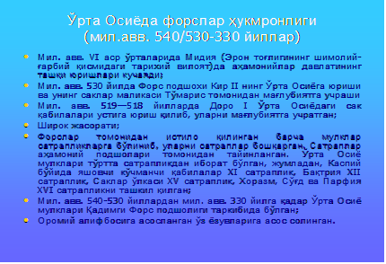
Аҳомонийлар даврида Ўрта Осиё халқларининг ҳаёти

Slide 36
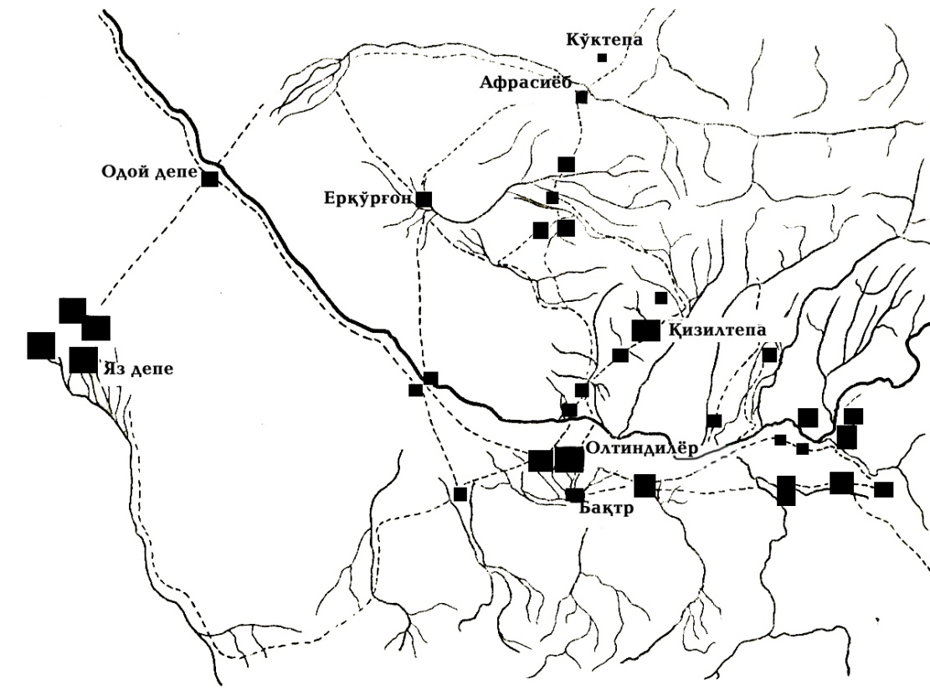
Ўрта Осиёнинг Аҳамонийлар даври шаҳарлари

Slide 37
Aleksandirning O’rta Osiyoga qilgan yurishning manbalarda yoritilishi

Slide 38
Aleksandirning O’rta Osiyoga qilgan yurishning manbalarda yoritilishi
Diodor (miloddan avvalgi 90—21-yillar). Yirik tarixchi olim; asli Sisiliyaga qarashli Argiriya shahridan. Dio­dor «Tarixiy kutubxona» nomli 40 kitobdan iborat asar yozib qoldirgan. Umumiy tarix yo’nalishida yozilgan bu asar asosan Yunoniston va Rimning qadim zamonlardan to milodning I asr o’rtalarigacha bo’lgan tarixini o’z ichiga oladi. Asarda Sharq; xalqlari, shuningdek, O’rta Osiyo va O’zbekistonning qadimiy xalqlari (skiflar, saklar, massagetlar, baqtriyaliklar va b.q.), O’rta Osiyo — Eron munosabatlari haqida qimmatli ma’lumotlar bor.

Slide 39
Aleksandirning O’rta Osiyoga qilgan yurishining manbalarda yoritilishi
«Tarixiy kutubxona» to’la holda bizning zamonimizgacha yetib kelmagan. Uning faqat 15 kitobi- qadimgi Sharq xalqlarining tarixi va afsonalari haqida hikoya qiluvchi 1-5-kitoblari, Yunoniston hamda Rimning Yunon-Eron urushlari (miloddan avvalgi 500—449 yy.) dan to miloddan avvalgi 301 yilgacha bo’lgan tarixini o’z ichiga olgan 11-20- kitoblarigina saklangan, xolos.
Asar 1774-1775 yillari I. Alekseyev tomonidan (olti qismda) va 1874—1875 yillari F. G. Mishchenko tarafidan ikki qism qilib nashr etilgan.

Slide 40
Aleksandirning O’rta Osiyoga qilgan yurishining manbalarda yoritilishi
Pompey Trog (milodgacha I-milodning I asrlari o’rtasida yashab o’tgan)-«Filipp tarixi» asari bilan mashhur bo’lgan Rim tarixchisi. 44 kitobdan iborat bu asar afsonaviy Assuriya podsholari zamonidan to Rim imperatori Av­gust (miloddan avvalgi 63 -milodning 14-yili) davrigacha dunyoda bo’lib o’tgan voqyealarni bayon qiladi, lekin aso­siy e’tibor Yunonistonning makedoniyalik Filipp II (miloddan avvalgi 359-336-yy.) va Iskandar Zulkarnayn davridagi ijtimoiy-siyosiy tarixini bayon etishga qaratilgan.

Slide 41
Aleksandirning O’rta Osiyoga qilgan yurishining manbalarda yoritilishi
Mazkur asarning qimmati shundaki, u bir talay noma’lum kitoblarga suyanib yozilgan; Rim, Yunoniston kabi yirik davlatlarning paydo bo’lishi va tarixini keng yoritib bergan. Muhimi shundaki, muallif bunday davlatlar­ning oxir-oqibatda inqirozga uchrashini aytadi. Lekin, Pompey Trogning tarixiy jarayon va uning taraqqiyotiga qrashlari idealistikdir, chunki u tarixni harakatga keltiruvchi kuch urf-odat va taqdir deb hisoblagan.

Slide 42
Aleksandirning O’rta Osiyoga qilgan yurishining manbalarda yoritilishi
«Filipp tarixi»da skiflar, Baktriya, Iskandar Zul­karnayn davrida Baqtriya va Sug’dda qurilgan shahar va katta imoratlar, Iskandar Zulkarnayn vafotidan keyin yuz bergan voqyealar, parfiyaliklarning kelib chikishi, Parfiya podsholigining tashkil topishi, parfiyaliklarning urf-odatlari; Baktriya, Parfiya va Midiyaning o’zaro munosabatlariga oid muhim ma’lumotlar mavjud.

Slide 43
Aleksandirning O’rta Osiyoga qilgan yurishining manbalarda yoritilishi
Pompey Trogning mazkur asari Yustin (II—III asr) tarafidan qiskartirilib qayta ishlangan shaklda bizning zamonimizgacha yetib kelgan va Ruxl tomonidan 1935 yili chop kilingan. Asarning ruscha tarjimasi (tarjimonlar AA. Dekonskiy va M.I. Rijskiy) «Vestnik drevney isto­rii» jurnalining 1954 yil 2-4- va 1955 yil 1-sonlarida bosilgan.

Slide 44
Aleksandirning O’rta Osiyoga qilgan yurishining manbalarda yoritilishi
Arrian Flaviy (taxminan 95-175-yy.)- yirik yunon yozuvchisi, tarixchi va geograf olim; asli Kichik Osiyoning Nikomadiya shahridan. «Iskandar haqida», «Parfiyaliklar haqida», «Hindiston» va 7 jildlik «Iskandarning yurishlari» nomli kitoblar muallifi.
O’rta Osiyo va Eronning qadimiy tarixini o’rganishda Arrianning so’nggi asari («Iskandarning yurishlari») muhim ahamiyat kasb etadi. Asarda Iskandar Zulkarnaynning Eron, O’rta Osiyo va boshka mamlakatlarga qilgan istilochilik yurishlari tarixi batafsil bayon qilingan.

Slide 45
Aleksandirning O’rta Osiyoga qilgan yurishining manbalarda yoritilishi
Asar panegirizm ruhida yozilgan- muallif Iskandar Zulkarnayn va uning faoliyatini ko’klarga ko’tarib ulug’laydi. Shunga qaramay, asar Iskandar Zulkarnaynning harbiy yurishlari buyicha muhim va asosiy manbalardan hisob­lanadi. Mazkur asarning yana bir qimmatli tomoni shundaki, u ko’pgina qo’lyozma manbalar va rasmiy xujjatlar asosida yozilgan.
Arrian Flaviyning «Iskandarning yurishlari» asari nemis (Myuller; Leypsig, 1886 y.) hamda rus (Koren-kov; Toshkent, 1912 y. va M.Ye. Sergeyenko, M.—L., 1962 y.) tillarida nashr etilgan.

Slide 46
Aleksandirning O’rta Osiyoga qilgan yurishining manbalarda yoritilishi
Kvint Kursiy Ruf (milodning I asri) — mashhur Rim tarixchisi; Iskandar Zulkarnaynning Eron, O’rta Osiyo va boshqa mamlakatlarga qilgan harbiy yurishlari haqida 10 kitobdan iborat «Buyuk Iskandarning tarixi» nomli asar yozib qoldirgan. Muallif Ptolemey Lag va Iskandar Zulkarnaynning safdoshlari Onesikrit va Kallisfenning xotira va asarlaridan keng foydalangan.

Slide 47
Aleksandirning O’rta Osiyoga qilgan yurishining manbalarda yoritilishi
Kvint Kursiy Rufning mazkur asarida O’rta Osiyoning Iskandar Zulkarnayn qo’shinlari tomonidan istilo qilinishi, O’rta Osiyo xalqlarining chet el bosqinchilariga qarshi kurashi, xususan, Spitamen boshliq qo’zg’olon keng yoritib berilgan.
«Buyuk Iskandarning tarixi» 1841 yili Myutzel, 1867 yili T. Nyoldeke va 1885 yili Fogel tomonidan nashr etilgan. Ruscha yangi tarjimasi B.C. Sokolov taxriri ostida chop etilgan (M., 1963 y.).

Slide 48
Тарихчи олим ва айни вақтда лашкарбоши лавозимида бўлган Птоломей ва Аристотеллар Искандар қўшинида хизмат қилиб, барча воқеа ва ҳодисаларни ёзиб боришган. Афсуски, бу маълумотларнинг кўп қисми бизгача етиб келмаган. Фақатгина кейинроқ яшаб ўтган Арриан (2 аср), Плутарх (1-2 аср) ва Юстиан (2 аср)ларнинг асарлари орқали айрим лавҳалар етиб келган

Slide 49
Искандарнинг Ўрта Осиёга юришлари тўғрисида XIX аср рус олими В.В.Григоревнинг “Поход Александра Македонского в Западный Туркистан”(1881) ҳамда И.Г.Дройзеннинг “История Эллинов” (1-3 том) асарларида шу ҳусусида бир мунча маълумотлар берилган.

Slide 50
Aleksandr Makedoniskiy
Aleksandr Makedoniskiy
(Sharq mamlakatlarida Iskandar,
Iskandar Zulqarnayn nomi bilan mashhur)
(mil. av. 356 , Pella – 323.13.6, Bobil) –
ma-kedoniyalik sarkarda va davlat arbobi.
Makedoniya podshosi Filipp II va uning
rafiqasi Olimpiadaning o‘g‘li.

Slide 51
Буюк файласуф олим Аристотел икки йил мобайнида (эрамиздан аввалги 345-343 йиллар) унинг мураббийси бўлган. Аристотел туфайли у грек фалсафаса, маданияти ва фанини ўрганиб олди. Шу билан бирга Филипп ўғлини ёшлигидан бошлаб урушга ўргатади, унинг ўзига муносиб ворис бўлишини истайди.

Slide 52

Aleksandrning Sharqqa
yurishlarini boshlanishi

Slide 53
336 yil Filipp II fitnachilar tomonidan o‘ldirilgach, Makedoniya taxtiga o‘tirgan. 334 yil Aleksandr Sharqqa, Fors davlatiga qarshi yurish boshlaydi. Bu bosqinchilik urushi otasi Filipp II davridayoq boshlangan bo‘lib, uning o‘limi tufayli to‘xtab qolgandi.

Slide 54
Aleksandr qo‘shinida sarkardalardan Antipatr, Parmenion, Ptolemey Lag va boshqa, shuningdek 30 mingga yaqin piyoda jangchi, 5 ming otliq, yengil qurollangan yordamchi otryadlar va 160 kema bo‘lgan.

Slide 55
. Aleksandr Granik (334 yil), Iss (333 yil) va Gavgamela (331 yil) janglarida Doro III qo‘shinlarini yenggan. A. Eronning markaziy shaharlari – Bobil, Suza, Persipol, Ekbatana hamda Misrni egallagan.

Slide 56
Aleksandrdan uzil-kesil mag’lub bo’lgan Doro III Baqtriyaga qochadi va uyerda Baqtriya satrapi ahomoniylar sulolasidan bo’lgan Bess Bess (u podsho maqomini va Artakserks nomini olgan) tomonidan o’ldiriladi.

Slide 57
Tez orada Aleksandr qo’shinlari ortiqcha qiyinchiliklarsiz Baqtriya poytaxti Baqtra (hozirgi Balx) shahrini hamda Aom, Drapsak singari mustahkam qal’alarni egallaydi. Baqtriyani egallagach, satrap Bess Oks (Ukuz, Amudaryo) dan kechib o‘tib, Nautaka (Qashqadaryo vohasi) ga chekingan. Ammo Bess tezda qo‘lga olinib, qatl etilgan.

Slide 58
329-yilda Oks (Amu) dar yo si sohili ga yetib kelgan yunon qo‘shin lari daryodan o‘tib Navtaka (hozirgi Qashqadaryoning Kesh – Shahrisabz vohasi)ga kirib boradi, harakat yo‘nalishi Sug‘ diyona poytaxti – Marokand (Samar qand)ga qaratilgan. Rim olimi Kursiy Rufning ma’lumot berishicha, Alek sandr armiyasi Marokandni qiyinchiliklarsiz va kam talafot bilan ishg‘ol etgan va «shaharda o‘zlarining garnizonlarini qoldirib, yaqin atrofdagi qishloqlarni yondirib va vayron etib», so‘ngra shimoli-sharqqa qarab harakatlanganlar. U Sirdaryo (Yaksar)ning chap sohiliga Aleksandriya Esxata (Xo‘jand) qal’a sini qurdirgan. Mazkur qal’a juda katta bo'lib, 60 stadiy uzunlikdagi devor bilan o'ralgandi. Skiflar (saklar) tez-tez katta shaharning ro'parasiga kelib, uni qattiq o'qqa tutar edilar.

Slide 59
Umuman Aleksandrning O‘rta Osiyoga nisbatan bosqinchilik siyosati qattiq qarshilikka uchragan.Usrushonadagi yettita shahar-qal’a Aleksandrga qattiq qarshilik ko‘rsatgan. Bularning ichida eng kattasi – Kiropol bo‘lib, Kir II uni boshqa shahar-qal’alarga nisbatan baland devor bilan o‘rattirgandi. Uning ichida mahalliy aholining ko‘pchilik qismi, eng jangovar jangchilar to‘plangandi. Aleksandr shahar atro-figa xandaq qazittirgan, manjaniqlar (devorteshar mashinalar) bilan devorning bir necha yeridan teshik ochib, u yerdan shaharga bostirib kirmoqchi bo‘lgan. Bu urinishi natijasiz chiqqach, u harbiy hiyla ishlatib, shahar ichidan o‘tgan quruq daryo o‘zani orqali o‘zining xos jangchilari bilan shaharga kirgan. Kiropol mudofaachilari bilan Aleksandr jangchilari o‘rtasida shiddatli jang bo‘lgan. Unda Aleksandr boshi va bo‘yniga tosh tegib yarador bo‘lgan, bir qancha lashkarboshilari (Krater va boshqalar) kamon o‘qidan shikastlangan.

Slide 60
Makedon qo‘shini katta qiyinchilik bilan shaharni egallagan. Shahar mudofaachilari (jami 15 ming) dan 8000 ga yaqini halok bo‘lgan, qolgani ichki qo‘rg‘onga yashiringan, so‘ng tashnalikdan qiynalib taslim bo‘lgan. Makedon qo‘shini qolgan shaharlarni ham shu tariqa qiyinchilik bilan egallagan. Aleksandr mahalliy xalqning ja-soratidan shu qadar xavotirga tushganki, Ptolemeyning aytishicha, u o‘z jangchilariga asir olingan kishilarni bo‘lib berib, to bu mamlakatdan chiqib ketmagunlaricha ularni zanjirband holda saqlashni topshirgan.

Slide 61
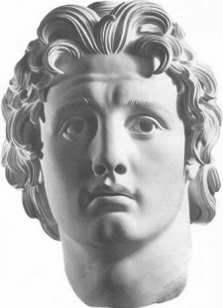
So'g'diyona va Baqtriyada mahalliy xalqlarning chuqur ishonchini qozongan, katta harbiy salohiyat sohibi Spitamen xalqdan lashkar tuzib, dastlab Aleksandrning Marokandada qoldirib ketgan harbiy garnizoniga hujum qilib uni yanchib tashlaydi. Bu xabar erli aholiga katta ruhiy quvvat bag'ishlab, uning ajnabiylarga qarshi faol kurashiga turtki beradi. Aleksandr o'z qo'shinining bir qismini qo'zg'olonchilarga qarshi Marokandaga yo'llaydi. Bu davrda Aleksandrning o'zi Yaksart (Sirdaryo)ning chap sohilidagi shaharlar va aholi turar joylarini bo'ysundirish uchun og'ir janglar olib borayotgan edi. Ajoyib jang taktikasini qo'llagan Spitamen Iskandar lashkari Marokandaga yaqinlashib kelayotganini eshitgach, darhol shaharni tark etib, Politimet (Zarafshon) daryosining quyi oqimi tomon jang qilib chekinadi. So'ngra bu erdagi dashtli ko'chmanchilarning otliq askarlari bilan qo'shilib kutilmaganda qarshi hujumga o'tadi. Bundan sarosimaga tushgan yunon qo'shini katta talofatga uchrab, qolgan-qutgan jangchilari bilan shaharga chekinadi. Spitamen Marokandani qamal qiladi.

Slide 62
Aleksandr Sug‘diyonada Spitamen qo‘zg‘olon ko‘tarib, Marokandani qamal qilgani va Tanais ortidan saklar podshosining ukasi Kartazis boshchiligidagi katta qo‘shin unga yordamga yetib kelgani haqida xabardor bo‘lgach, qo‘zg‘olonchilarga qarshi 3000 kishilik qo‘shin jo‘natib, o‘zi saklar tomon qo‘shin tortgan. Tanais daryosi bo‘yidagi jangda qo‘shin tor-mor keltirilgach, Aleksandr shaxsan o‘zi katta kuch bilan Spitamenni dasht chegarasigacha ta’qib qilib borib, ortga qaytishda 120 mingdan ortiq tinch aholini qirib tashlaydi, ko‘plab qishloq va qal’alarni vayron qiladi, ekinzor, bog‘-rog‘larni payhon etadi.So`g`dlarga baqtriyaliklar ham kelib qo`shiladi. Spitamen Iskandarga qarshi keskin kurashdi va uning garnizonini Maroqandda to`xtatib qo`ydi.

Slide 63
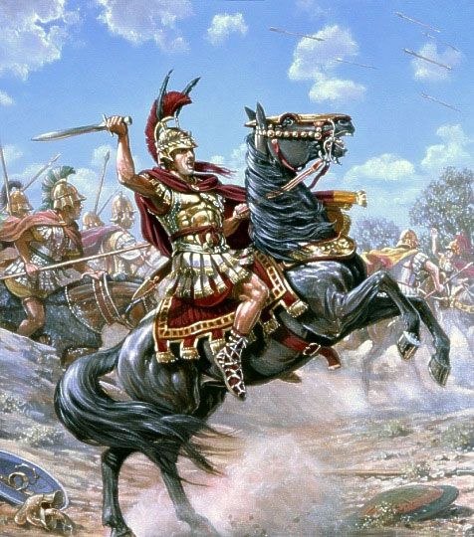

Slide 64

Aleksandr mil. av. 329–328 yillar qishini Zariaspa (Balx, Baqtra)da o‘tkazadi.
Mil. av. 328 yilBahorda uning huzuriga xorasmiylar podshosi Farasman 1500 jangchisi bilan kelib o‘zaro ittifoq tuzishni taklif etadi.

Slide 65


Slide 66

Ikki yillik samarasiz va omadsiz harakatlardan keyin u o`z taktikasini o`zgartiradi. Ayni xususda Kursiy Ruf shunday yozadi: "Iskandar o`ziga bo`ysinishga qarshilik ko`rsatganlarga turli shahar va yerlarni tortiq etdi". Shu usul bilan Iskandar Zulqarnayn mahalliy zodagonlarni o`ziga qaratishga muvaffaq bo`ldi va ularning ko`magida baqtriya va so`g`diylardan tarkib topgan harbiy kontingent tuzdi.

Slide 67
328 yilning kuzida Iskandar bilan Spitamen o`rtasida hal qiluvchi jang bo`ldi. Spitamen bu jangni boy beradi. Tarixiy ma'lumotlarga ko`ra, jangni boy bergan Spitamen o`z ittifoqchilari tomonidan qatl etilgan.

Slide 68
Hisor tog`laridagi Xoriyon va Oksariat qal'alarini o`ziga bo`ysindirgan Iskandar Oksariatning qizi Raxsxonaga (Roksana, Ravshanak) uylanadi va shu tariqa mahalliy elitaga qarindosh bo`ladi. Iskandar o`z tomoniga o`tgan so`g`diylardan birini ( ayrim ma'lumotlarga ko`ra uning ismi Oropiy bo`lgan) So`g`d podshosi etib tayinlaydi. Shu tariqa uning O`rta Osiyo ustidan hukmronligi o`rnatiladi. 327 yilning yozida esa u Hindikush tog`i orqali Hindiston sari yurishini boshlaydi.

Slide 69
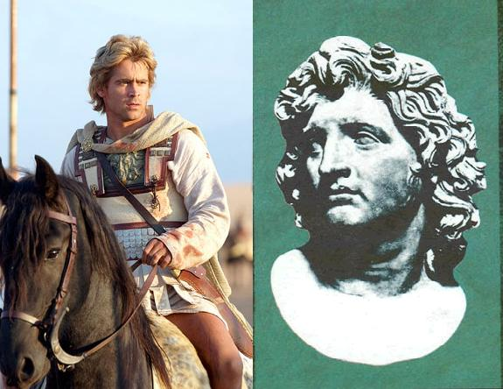

Slide 70
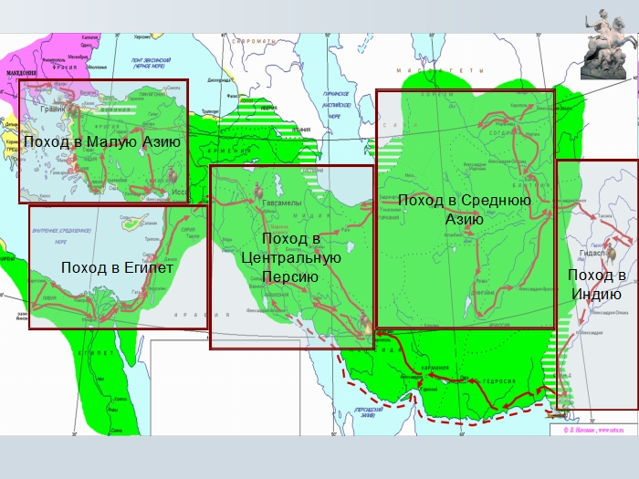

Slide 71
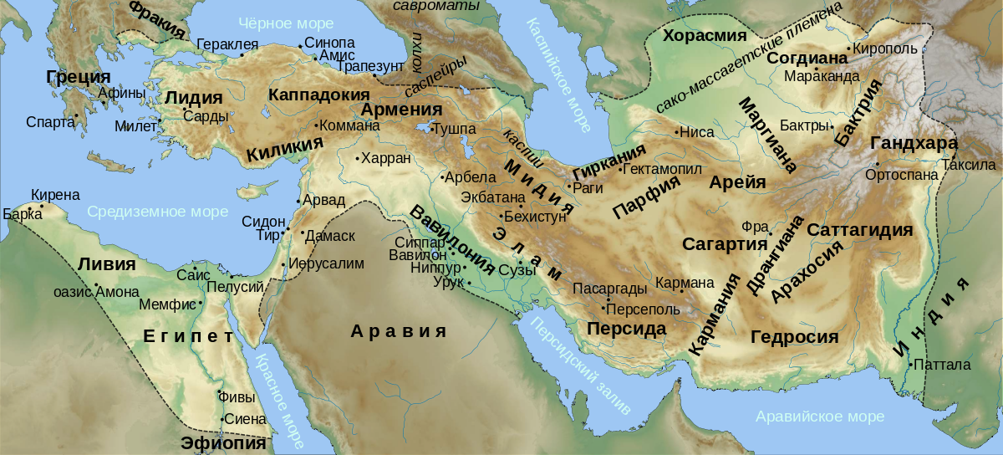

Slide 73
A.Makedonskiy imperiyasining parchalanishi
Aleksandr Makedonskiy vavotidan keyin taxt vorisligiga hech kim qolmagan edi. Shoh vafotidan so’ng to’rt oy o’tgach, Roksana o’g’il ko’radi. Unga Aleksandr deb ism qo’yadi. Kichik Aleksandr sharqiy viloyatlar hukmdori etib tayinlanadi. Hukmdor hali yosh bo’lganligi uchun bu viloyatlarga rahbarlik qilish qo’shin lashkarboshilaridan Perdikka va Antipatr zimmasiga yuklanadi. Ammo toju-taxt uchun olib borilgan kurash yosh gudakni ham omon qoldirmaydi.

Slide 74
A.Makedonskiy imperiyasining parchalanishi
Taxt uchun kurashda Aleksndr lashkarboshilardan birontasi ham yorqin g’alabaga erisha olmaydi. Buning ustiga Aleksandr vafotidan xabar topgan xalqlar ozodlik kurashiga otlanadilar. Tarixiy manbalarga qaraganda Murg’ob vodiysida barpo etilgan Marg’iyona Aleksandriya shahrini ko’chmanchilar vayron etadilar.
Mill. avv. 321 yilda Frigiyaning Ips deb atalgan joyida yuz bergan qonli janglar oqibatida Aleksandr saltanati 3 mustaqil davlatga: Makedoniya, Misr, Suriya (Sharqqa) bo’linib ketadi.

Slide 75
A.Makedonskiy imperiyasining parchalanishi
Makedoniya – Antiox avlodlariga
Misr – Ptolamiy avlodlariga
Suriyadan tortib to Markaziy Osiyo va Hindistongacha Salavkaga tegdi.

Slide 76
Salavkiylar davlati

Slide 77
Iskandarning safdoshlaridan biri Salavka er. avv. 321-yilda satraplar o’rtasidagi shartnomaga ko’ra Bobilni egalladi. Ammo diadoxlar o’rtasida kurash natijasida Eron, O’rta Osiyo satrapliklari ustidan nazorat o’rnatgan Aleksandrning boshqa bir lashkarboshisi Antigon er. avv. 315-yilda Salavkadan Bobilni tortib oldi. Antigon bilan boshqa satraplar o’rtasidagi kuchayib ketgan raqobatdan foydalangan Salavka Misr hukmdori Ptolemey yordami bilan er. avv. 312-yilda Bobilda o’z hokimiyatini tikladi. Aynan shu yildan boshlab Salavka sulolasining er. avv. 64-yilgacha hukmronligi boshlandi.

Slide 78
Salavka mil.avv 312 yildayoq Bobilda o’z hukmronligini mustahkamlagan edi. Shundan so’ng Salavka sharqiy satrapliklarni ham egallaydi. Bu masalada Salavka bilan Nikapor o’rtasida kurash kuchayadi. Nikapor birinchi jangdayoq mag’lubiyatga uchraydi. Salavka mill.avv. 311-302 yillarda boshqa satrapliklar bilan janglar olib boradi va sharqda o’z hukmronligini mustahkamlaydi.

Slide 79
Yurish oxirida Salavk Hindistonda Mauriylar davlatining asoschisi Chandragupta bilan to’qnashdi. Urush Salavkni ilgari Aleksandr davlati tarkibiga kirgan barcha hind mulklaridan voz kechishga, buning evaziga Chandragupta tomonidan 300 jangovar fillarni Salavkaga sovg’a qilishi bilan tugadi. Salavk er. avv. 305-304-yillar atrofida o’zini podsho deb e’lon qildi.
Shu tariqa Salavka I parfiyaliklar, baqtriyaliklar, sug’diylar va girkanlar ustidan o’zining tanho hukmronligini o’rnatadi.

Slide 80
Shu tariqa mill.avv. 301 yildan boshlab Salavka Aleksandr Makedonskiy saltanatining katta qismi: Suriya, Mesapotamiya, Eron Parfiya, Baqtriya, Marg’iyona va Sug’diyona hududlarini o’z qo’l ostida to’liq birlashtirib mustaqil siyosat yurita boshladi.

Slide 81
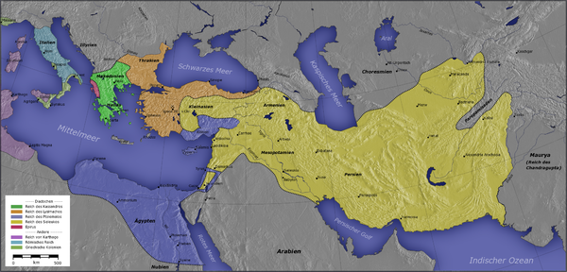

Slide 82
Salavka o’z qo’l ostidagi satrapliklarning qudratini pasaytirish va ular ustidan hukumronligini kuchaytirish maqsadida barcha satrapliklarni mayda bo’laklarga bo’lib ularning sonini 72 taga yetkazdi.
Ammo Salavkadan keyin taxtga o’tirgan uning o’g’li Antiox I davrida satrapliklar yana yiriklashtirilgan.

Slide 83
Salavkiylar davlatining poytaxti dastlab Bobil shahri bo’lgan. Mill.avv. 293 yilda Salavka o’z poytaxtini Bobildan Suriyaga – o’g’li sharafiga qurilgan Antioxiya shahriga ko’chiragan.

Slide 84
Satraplar va strateglar
Ma’muriy boshqaruv jihatdan davlat satrapiyalarga (manbalar 20—30 ta dan 72 tagacha satrapiya bo’lganligi haqida ma’lumot beradi) va nisbatan kichik hududiy birlashmalar — eparxiya, gipparxiya, tonarxiyalarga bo’lingan. Yunon hokimlari va ular atrofida to’plangan yunon zodagonlar bilan birga mahalliy zodagonlar ham hokimlik qilar edilar.Satraplar qo’lida katta hokimiyat bo’lgan, ammo ularda oliy harbiy hokimiyat yo’q edi. Oliy harbiy hokimiyat markaziy hukmdor podsho ixtiyorida bo’lgan. Ushbu holat markaziy hokimiyatning ustunligini ta’minlash uchun zarur edi. Ammo bu boshqaruv usuli sharqiy viloyatlarda keyinchalik buzilgan bo’lsada, g’arbiy viloyatlarda uzoq vaqt saqlangan.

Slide 85
Satraplar va strateglar
Shuningdek, davlatda strateg lavozimi bo’lib, ushbu lavozim egasi sobiq lashkarboshilardan tayinlanib, davlatning mudofasi va qo’shinlarning tashkil etish bilan shug’ullangan.

Slide 86
Satraplar va strateglar
Tarixiy manbalarda salavkiylar satrap-strateglari Yunoncha nomda tilga olinadi. (Stratonik, Aleksandr, Gieraks va b.). Demak, salavkiylar hukmdorlari asosan Yunonlardan va ayrim hollarda ellinlashgan mahalliy aholidan tayinlangan. Tadqiqotchilarning fikricha, O‘rta Osiyoda Yunon hokimlari va ular atrofida to‘plangan Yunon-zodagonlar bilan birga mahalliy zodagonlar ham hokimlik qilar edilar. Salavkiylar hokimiyati, O‘rta Osiyodagi harbiy manzilgohlarda (katoykiyalarda) joylashgan harbiy kuchlarga tayangan edi. Aholiga jabr-zulm qilishda mahalliy hukmron guruh vakillari ham ishtirok etardilar.

Slide 87
Salavkiylar davrida markaziy Osiyo
Salavka mill.avv. 293 yilda sharqiy viloyatlarni (Parfiya, Baqtriya, Marg’iyona va So’g’diyona) boshqarish ishini o’z o’g’li Antioxga topshiradi va uni hukmdor qilib tayinlaydi. Chunki bu satrapliklar Salavka davlati iqtisodiyotida katta o’rin tutar edi.

Slide 88
Salavkiylar davrida markaziy Osiyo
Antiox Salavkaning xotinlaridan biri Apama (Spitaminning qizi) dan tug’ilgan to’ng’ich o’g’li bo’lgan.
Yunon tarixchilirining guvohlik berishicha, Salavka bilan Antiox Markaziy Osiyoga juda katta e’tibor bergan. Ular davrida 75 ta shahar qurilganligi manbalarda qayd etilgan. Bu shaharlar Salavkiya, Antioxiya kabi nomlar bilan atalgan. Masalan, Marg’iyona Antioxiyasi (Marv shahri).

Slide 89
Salavkiylar davrida markaziy Osiyo
Strabon bergan ma’lumotlarga qaraganda, Antiox Marg’iyonada o’z nomiga qurdirgan shahar – Marg’iyona Antioxiyasini ko’chmanchilarning tinimsiz hujumidan himoya qilish maqsadida Murg’ob vohasi atrofini 250 km devor bilan o’rab olgan. Ammo ko’chmanchilar hujumi bu bilan to’xtamagan.

Slide 90
Salavkiylar davrida markaziy Osiyo
Ana shunday og’ir bir vaziyatda Salavka Hindistonga qarshi urush boshlaydi. Uning bu urushida Antiox ham qatnashadi. Lekin bu urush Salavkaning mag’lubiyati bilan yakunlanadi. Natijada Salavkiylarning Markaziy Osiyodagi obro’siga ham putur yetadi. Salavkiylar og’ir ahvolga tushib qoladi.

Slide 91
Antiox - salavkiylar davlati hukmdori
Mill.avv. 280 yilda Salavka vafot etadi. Salavkiylar davlati taxtiga Antiox o’tiradi.
Chunki, g’arbiy viloyatdagi harbiy vaziyat, uning qo’shin bilan birga bo’lishini taqazo etar edi
Ana shu davrdan boshlab sharqiy satrapliklar Antiox I e’tibori va faoliyatidan chetda qoladi.
Notes:
И.М.Дьяконов, В.А.Якобсон. «Номовые государства» ВДИ, 1994 - С. 3-11.

Slide 92
Antiox davrida salavkiylar davati
Ayni paytda g’arbiy viloyatlarda ham vaziyat ko’ngildagidek emas edi. Xullas, Salavka vafotidan so’ng davlatning qudratiga putur yetdi. Sharqiy satrapliklar oltin, fil, lazuritlar bilan doimo soliq to’lab tursada, ularning mustaqillikka intilayotganligi sezilib turardi. Bu jarayon xususan, mill.avv. III asr o’rtalariga kelganda ko’zga yaqqol tashlana boshladi.

Slide 93
Salavkiylar davlati tarkibidan Yunon baqtriya va Parfiya davlatlarining ajralib chiqishi
Mil. avv. III asrning 60-50-yillariga kelib Kichik Osiyo va Bolqon yarim orolida salavkiy hukmdorlari o‘rtasida hokimiyat uchun kurashlar avj oldi. Natijada salavkiylar davlatining Sharqiy satraplari siyosiy hayotida o‘zgarishlar sodir bo‘ldi. Mil. avv. 250 yilga kelib dastlab Parfiya, keyin esa Yunon-Baqtriya davlatlari salavkiylar davlatidan ajralib chiqib o‘zlarini mustaqil deb e’lon qildilar.

Slide 94
Salavkiylar davlatining barham topishi
Salavkiylar davlatining yemirilish jarayoni tezlashib ketdi. Er. avv. I asr boshlarida Yahudiya o’z mustaqilligini qo’lga kiritdi. Natijada Salavkiylar davlati hududi Suriya, Finikiya va Klikiyaning bir qismi bilan chegaralanib qoldi. Er. avv. 64-yilda Salavkiylar davlatining qoldiqlari Rimga Suriya provinsiyasi sifatida qo’shib olindi. Sharqiy Pont, Paflagoniya, Galatiya, Kappadokiya, Armaniston va Kommagen rimliklarga vassal bo’lgan mahalliy hokimlar qo’lida qoldi.

Slide 95
Yunon –Baqtriya davlati
Bu davrda Baqtriyaning satrapi Diodot edi. Baqtriyaning salavkiylardan ajralib chiqishini Evtidim ham qo’llagan edi. Evtidim So’g’diyona hokimi bo’lib, u Diodotga qaram edi. Diodot Baqtriyada salavkiylarga qarshi ko’tarilgan mahalliy aholi qo’zg’alonidan foydalangan. Yerli aholi qo’zg’aloniga yunon-makedon hokimlari rahbarlik qilganlar. Chunki yunon-makedon hokimlari mahalliy aholini ikki tomonlama zulmdan norozi ekanligini yaxshi bilar edi. Shu sababdan, Baqtriyada salavkiylarga qarshi boshlangan harakat yunon-makedonlarga qarshi harakatga aylanmadi.

Slide 96
Yunon –Baqtriya davlati
Mustaqillikka erilgan Baqtriya Diodot I davrida qudratli davlatga aylandi. Davlat hududiga hozirgi Janubiy Tojikiston, Janubiy O’zbekiston va Afg’oniston kirgan.
Yunon-Baqtriya podsholigi kuchaygan paytlarda unga Pokiston, Shim-G’arbiy Hindiston hamda Sug’diyona ham bo’ysungan. Davlatning poytaxti Baqtra (hozirgi Mozori –Sharif shahriga yaqin o’rta asrlardagi Balx shaxri) bo’lgan.

Slide 97
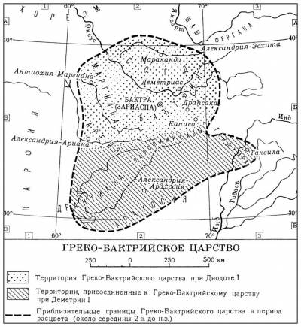

Slide 98
Yunon –Baqtriya davlati
Dastlab Diodot salavkiylar hukmdori tomonida turib, Parfiyaga qarshi bo’ldi. Ammo Arshak II davrida Baqtriyadagi vaziyat Parfiya foydasiga o’zgardi. Natijada, Arshak II bilan Diodot II harbiy ittifoq tuzdilar. Lekin, Diodot II Arshak II bilan tuzilgan harbiy ittifoqdan o’z mavqeini mustahkamlashda foydalanishni eplay olmadi. Sababi, viloyat hokimlaridan biri bo’lgan Yevtidim Diodot II ga qarshi kurash boshlab g’olib chiqdi. U mill.avv. 212-199 yillarda hukmronlik qildi.

Slide 99
Yunon –Baqtriya davlati
Miloddan avvalgi 209-208-yillarda salavkiy hukmdori Buyuk Antiox III Salavkiylar saltanatini qayta tiklash uchun sharqqa yurish boshlaydi. Dastlab u Parfiyani mag’lub etib, mill.avv. 208 yilda Yevtidimga qarshi yurish qilib, uning 10 ming kishilik qo’shinini tor-mor qildi. Yevtedimning o’zi Baqtra qal’asida yashirinib, 2 yil shu yerda himoyalandi. Antiox III Baqtrani egallay olmagach, mill.avv. 207 yilda ikki o’rtada sulh tuzildi. Unga ko’ra, Antiox III ni Yevtidim Baqtriya podshosi deb tan oldi. Ayni paytda Yevtedim ham podsholik unvonini saqlab qoldi. Yevtedim bitimga ko’ra Antiox III ga bir necha jangovor fillar berish va tashqi siyosatda u bilan maslahatlashib ish tutish majburiyatini oldi. O’z navbatida u Antioxga o’zining barcha jangchi fillarini topshiradi. Yevtidemning o’g’li Demetriy esa salavkiylar malikasiga uylanadi.

Slide 100
Yunon –Baqtriya davlati
Mill.avv. 206 yildan boshlab, Yunon – Baqtriya davlati uchun salavkiylar xavfi yuqoldi. Chunki, bu davrga kelib Antiox III g’arbda Suriya uchun misrliklar bilan jang olib borar edi.
Mill. avv. II asr boshlarida Salavkiylar bilan Rim respublikasi o’rtasida Yunoniston uchun raqobat boshlandi. Mill. avv. 189-yilda Magnesiya jangida rimliklar tomonidan salavkiylarga qattiq talofot yetkazilishi natijasida mustaqil bo’lib olgan Yunon-Baqtriya podsholigi salavkiylarning ittifoqchilari bo’lgan janubiy knyazliklarni o’ziga bo’ysundirish imkoniyatiga ega bo’ladi.

Slide 101
Yunon –Baqtriya davlati
Yevtedim davrida davlat tarkibiga Baqtriya, So’g’d, Areya, Marg’iyona hududlari kirgan. Yevtedim o’z davlatining hududiy chegaralarini Hindiston yerlari hisobiga kengaytirishni orzu qilardi. Ammo bu ishni Yevtidemning o’g’li Dimetriy (mill.avv. 199-167 yy) amalga oshirdi.
Demetriy ichki siyosatda Aleksandr va Antioxlar kabi yerli aslzodalar bilan til topishish yo’lini tutdi. Natijada davlat chegaralari kengayib har jihatdan taraqqiy etdi.
Davlat chegaralarining Hindiston hisobiga kengayishi munosabati bilan Demetriy davlatning markazini janubga – Taksilaga ko’chirdi.
Mill.avv. 167 yilda Yunon – Baqtriyada davlat to’ntarishi yuz berdi. Bu ishning boshida yunon qo’mondoni Yevkratit turardi. U Demetriyning Hindistonda ekanligidan foydalandi. Davlat to’ntarishi haqidagi habarni eshitgach Demetriy darhol Baqtriyaga qaytadi va Yevkratit bilan bo’lgan jangda halok boladi. Hokimiyat shu yildan Yevkratit qo’liga o’tadi.

Slide 102
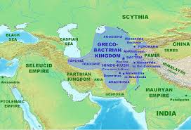
Yunon –Baqtriya davlati

Slide 103
Yunon –Baqtriya davlati
Yevratit davrida Hindiston yana mustaqil bo’lib oladi. Pariyada hokimiyat tepasiga Metridat I kelishi bilan Yunon – Baqtriyadan Marg’iyonani tortib oladi. Tez orada Sug’diyona ham Yunon – Baqtriya tarkibidan ajralib chiqib ketadi. Bularning bari davlatda ichki siyosiy tanglikni keltirib chiqaradi. Natijada, mill.avv. 155 yilda Yevkratit o’z o’g’li Geliokl tomonidan o’ldirilari. Bu bilan Geleokl Yunon-baqtriyani saqlab qola olmaydi. Uning qo’lida faqat Baqtriya qolgandi xolos.

Slide 104
Yunon –Baqtriya davlati barham topishi
Mill.avv. 165 yilda turkiy xun qabilasidan mag’lubiyatga uchragan yuechjilar (Sharqiy Turkiston, Shimoliy-sharqiy Tibetda yashagan) Markaziy Osiyoga kirib keladi va saklarni mag’lub etadilar. Yuechjilar saklar bilan birgalikda janub tomon harakatlanib Yunon – Batriyaga zarba beradilar. Mill.avv. 141-128 yillarda Yunon –Baqtriya yuechjelar tomonidan uzil-kesil bosib olinadi. Shu tariqa ushbu davlat 120 yil yashab barham topadi.

Slide 105
Yunon-Baqriya davlati markazlashgan davlat bo‘lib, hokimiyatni podsho boshqarar edi. Davlat bir necha viloyatlarga bo‘lingan bo‘lib bu viloyat hokimlari podshoga bo‘ysunar edilar. Ba’zi tadqiqotchilar So‘g‘d va Farg‘ona ham Yunon-Baqtriya tarkibiga kirgan desalar, ayrimlari bu davlatning chegaralari Amudaryodan nariga o‘tmagan deydilar. So‘nggi yillarda olib borilgan qazishmalar natijasida topilgan juda ko‘plab arxeologik topilmalar Amudaryoning o‘ng va so‘l qirg‘og‘i aholisining mil.avv. III-II asrlardagi o‘zaro aloqalardan darak beribgina qolmay, bu erlarni Yunon-Baqtriya davlati tarkibiga kirganligidan dalolat beradi.

Slide 106
Yunon-Baqtriya davlatining gullab-yashnagan davri mil. avv. III asrning ikkinchi yarmi va mil. avv. II asrning birinchi yarmiga to‘g‘ri keladi. Janubiy hududlardan bu davrga oid Jondavlattepa, Dalvarzin (pastki qatlamlar), Oyxonim, Qorabog‘tepa, Kampirtepa kabi yodgorliklardan hokimlar saroylari, ibodatxonalar, turar-joylar, mehnat va jangovar qurollar, turli hunarmandchilik buyumlari hamda ko‘plab tanga pullarning topilishi bu hududlardagi ijtimoiy-iqtisodiy va madaniy hayotdagi rivojlanish jarayonlaridan dalolat beradi.

Slide 107
Yunon –Baqtriya davlati madaniyati
O’rta Osiyo ikki yuz yil ellinlar dunyosining bir qismi bo’ldi. Bu davr O`rta Osiyo tarixida jiddiy iz qoldirgan. So’g’d va Baqtriya ellin-makedon harbiy guruhlariga tayangan strapiyalarga aylandi. Hirot, Marv kabi yangidan-yangi shaharlar vujudga keldi. Mintaqada yunon standartlari bo’yicha tangalar zarb etildi. Mintaqaga yunon xudolari panteoni, yunon adabiyoti va teatri kirib keldi. Mahalliy va yunon madaniyatining o’zaro sintezi sodir bo’ldi.

Slide 108
Yevtidem ellinistik tipdagi tangalarni Sug’dda zarb ettirgan dastlabki podshoh edi. O’rta Osiyo hududidan Yevtidemning Sug’d, Baktriyada zarb etgan tangalari ko’plab topilgan

Slide 109
O’rta Osiyoda Ellinizmning yoyilishi

Slide 110
O’rta Osiyoda ellinizmning yoyilishini boshlanishi
Ozodlik xarakatini beshavqat maxv etgan Aleksandr yerli axolining ko'magiga muxtojligini seza boshladi. Vaqt o'tishi bilan u ongli tarzda barcha etnik to'siqlarni olib tashlashga, o'z saltanati xududida turli xarqlarni qorishib ketishi xamda yagona madaniyat va til birligini qaror topdirishga urindi. Shu maqsadda Makedonskiy o'z saroyida Sharq udumlari va liboslarini joriy etdi, turli etnik gurux vakillarining nikoxlarini keng yo'lga qo'ydi, o'z armiyasiga Baqtriyalik va sug'dlik qismlarni kiritdi, 30 mingdan ortiq o'g'il-bolalarga yunoncha tarbiya berishga xukm etdi. Shunday qilib Aleksandr Maqduniy Markaziy Osiyo madaniyatining ellinlashtirishni boshlab berdi.

Slide 111
Yunon – Baqtriya madaniyati
Ellinistik jarayon salavkiylar davlatidan mustaqil bo'lgan Parfiya va Yunon-Baqtriyada o'zining yuqori rivoji bilan ajralib turadi. Yunon-Baqtriya davlatida yunonlar va maxaliy madaniyatlarning sintezi qisqa vaqtda o'zining ijobiy natijalarini berdi, shaxarlar soni tez suratda o'sdi, dexqonchilik, chorvachilik, ayniqsa xunarmandchilik rivojlandi. Markaziy Osiyo mintaqasi Buyuk ipak yo'li bo'ylab o'tgan xalqaro savdoning markazi sifatida o'ta muxim o'rin tutadi. Diodotdan Gleokilgacha bo'lga yunon-Baqtriya podsholari davrida yuksak badiiy saviyada oltin, kumush va misdan tayyorlangan turli qiymatdagi tangalar (draxma, obol, dixalka, xalka) zarb etildi. Tovar-pul munosabatlarini o'sishida Baqtriya shoxlarining o'z pullarini zarb qilishi xalqaro savdoning rivojiga ijobiy ta'sir qilish bilan birga, yuksak badiiy darajasi bilan xam ajralib turadi.

Slide 112
Yunon – Baqtriya madaniyati
Yunon-Baqtriya davrida Oyxonum (Shim. Afg'oniston), Saksanoxur va Taxtisangin (Tojikiston), Dalvarzintepa, Talibarzi (O'zbekiston) kabi shaxarlar qurildi.
Yunon xarbiy manzilgoxlari axolisining turmush tarzi va madaniyatini aks ettiruvchi ellinistik uslublar Yunon-Baqtriya shaxarlarda ochib o'rganildi. Inshoatlar tosh, xom va pishiq g'ishtdan tiklangan. Ustunlar korinf usulida ishlangan. Saroy va ibodat majmualari, gimnaziya, teatr binolari ochib tekshirilganda ustunlar attik bazaltlar, akant yaproqlari, palьmetallar, cheti naqshlangan cherepitsa-antifikslar singari unsurlandan foydalangan xolda qurilgan.

Slide 113
Yunon – Baqtriya madaniyati
Maxalliy zodagonlarning ellinistik didi monumental va ixcham xaykaltaroshlikni rivojlanishiga turtki berdi. Terakt xaykalchalar va turli muxrlardagi obrazlarning miqyosi keng. Unda xosildorlik xudosi Anaxit, yunonlarning bosh va maxalliy xudolari, fantastik va real xayvonlarning timsollari ifodalangan. Xaykaltaroshlik san'ati namunalari kam saqlanib qolganligiga qaramay, zarb etilgan yunon-baqtriya tangalarining orqa tomonida mashxur yunon san'atkorlarining rasmi tushurilganligi bu yerda yunon xaykaltaroshligi ta'siri kuchli bo'lganligini bildiradi.

Slide 114
Yunon – Baqtriya madaniyati
Yunon-Baqtriya madaniyati sinkretizmi (qorishiqligi) turli tillarni yonma-yon faoliyat ko'rsatishi, xar xil yozuvlar tizimi va dinlarning o'zaro singishib ketishida xam ko'rinadi. Eramizdan avvalgi III-II asrlarda oromiy, yunon-baqtriya yozuvlari keng ishlatilgan, keyingisi yunon alfaviti asosida unga bitta xarf qo'shib (ja'mi 25 ta xarf) baqtriya yozuvi vujudga kelgan.

Slide 115
Yunon – Baqtriya madaniyati
Bu davrda mahalliy aholi orasida Zardo'shtiylik xukmron din sifatida saqlansada axolini yunon xudolari timsollariga sig'inish alomatlari paydo bo'lgan. Maxalliy axoli nazarida Olimp xudolarining obrazlari bilan zardo'shtiylik xudolarining timsollari- Zevs va Axuramazda, Appolon, Cheshos va Mitra, Afrodita va Apaxit obrazlari uyg'unlashib ketdi. Agar yerli axoli o'rtasida Afina, Gerakl, Nika, Dionis timsollariga sig'inish qanchalik tarqalsa, Yunonistonda mitra, Oksa (Oksho-Amudaryo), Buyuk onaga sig'inish shuncha tarqaldi. Buni Oyxonim, Taxti Sangin manzilgoxlaridan topilgan- tasvir mazmunida yunoncha va maxalliy an'analar ifodalangan san'at yodgorliklaridan xam ko'rish mumkin. Yunon-Baqtriya madaniyati odatda Sharq ellinistik madaniyati deb ta'kidlanadi.

Slide 116
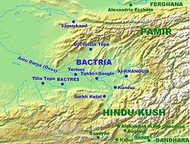
Юнон Бақтрия даври ёдгорликлари

Slide 117
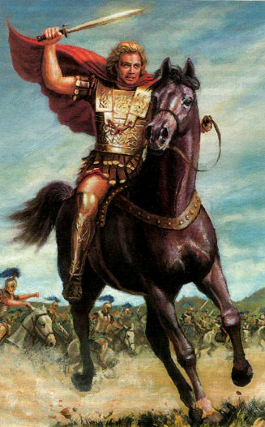
E'tiboringiz uchun raxmat

